Slide 1
Review Beberapa Block Cipher dan Stream Cipher (Bagian 1: DES)
Bahan kuliah IF4020 Kriptografi
Oleh: Dr. Rinaldi Munir
Program Studi Informatika
Sekolah Teknik Elektro dan Informatika
ITB

Slide 2
Pengantar
Block cipher yang dipelajari di dalam kuliah ini:
1. DES
2. 3DES
3. GOST
4. RC5
6. AES

Slide 3
Block cipher lainnya (tidak diajarkan, dapat dibaca dari berbagai sumber):
1. Blowfish 9. SAFER
2. IDEA 10. Twofish
3. LOKI 12. Serpent
4. RC2 13. RC6
5. FEAL 14. MARS
6. Lucifer 15. Camellia
7. CAST 16. 3-WAY
8. CRAB 17. MMB, SkipJack, dll

Slide 4
Stream cipher yang diberikan di dalam kuliah:
1. RC4
2. A5
Stream cipher lainnya (tidak diajarkan, dapat dibaca di berbagai sumber):
1. A2
2. SEAL
3. WAKE
4. Crypt(1)
5. Cellular Automaton

Slide 5
Data Encryption Standard (DES)

Slide 6
Tinjauan Umum DES
Dikembangkan di IBM pada tahun 1972.
Berdasarkan pada algoritma Lucifer yang dibuat oleh Horst Feistel.
Disetujui oleh National Bureau of Standard (NBS) setelah penilaian kekuatannya oleh National Security Agency (NSA) Amerika Serikat.

Slide 7
DES adalah standard, sedangkan algoritmanya adalah DEA (Data EncryptionAlgorithm). Kedua nama ini sering dikacaukan.
DES termasuk ke dalam algoritma kriptografi kunci-simetri dan tergolong jenis cipher blok.
DES beroperasi pada ukuran blok 64 bit.
Panjang kunci ekternal = 64 bit (sesuai ukuran blok), tetapi hanya 56 bit yang dipakai (8 bit paritas tidak digunakan)

Slide 8
Setiap blok plainteks dienkripsi dalam 16 putaran enciphering.
Setiap putaran menggunakan kunci internal berbeda.
Kunci internal (48-bit) dibangkitkan dari kunci eksternal
Setiap blok mengalami permutasi awal (IP), 16 putaran enciphering, dan inversi permutasi awal (IP⁻¹). (lihat Gambar 1)

Slide 9
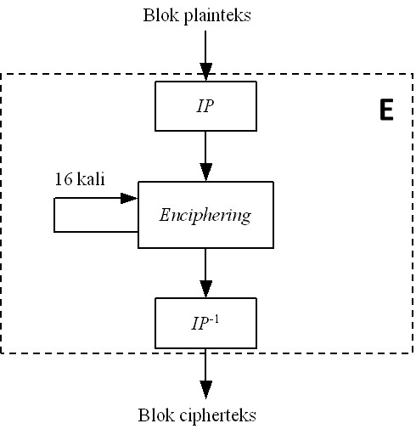
Gambar 1 Skema global algoritma DES

Slide 10
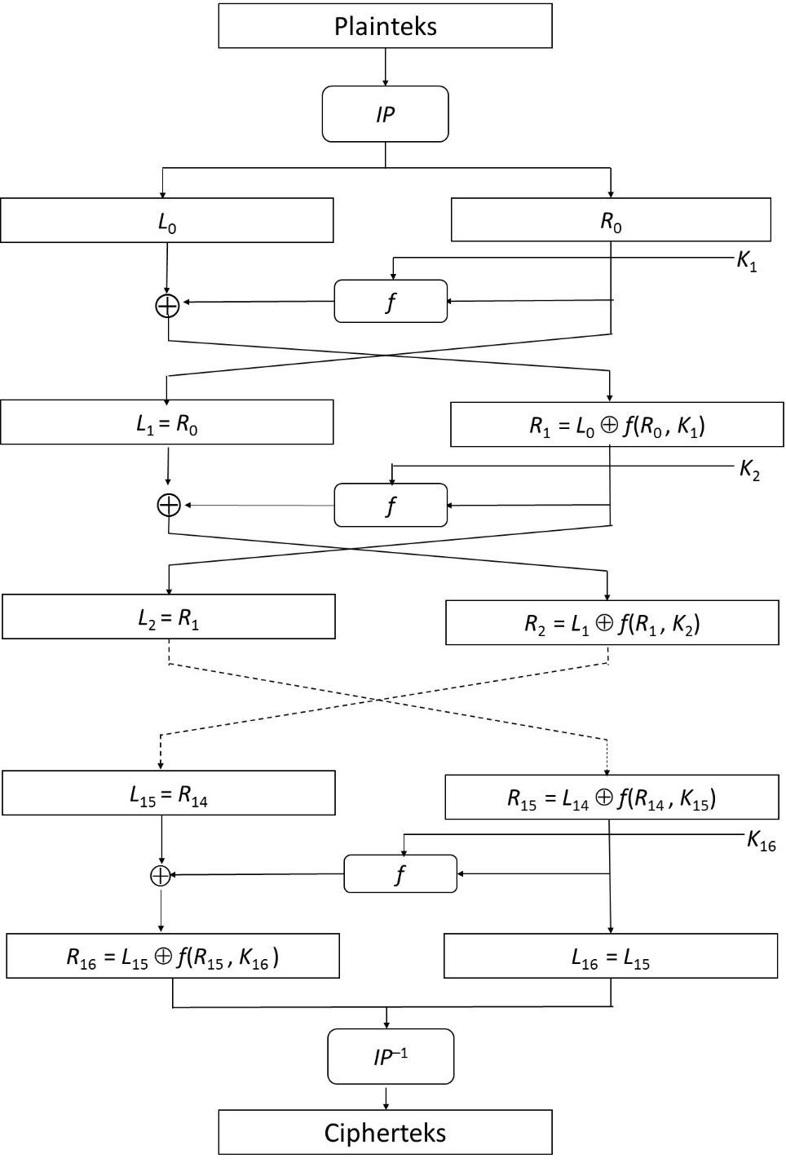
Gambar 2. Algoritma
Enkripsi dengan DES

Slide 11
Pembangkitan Kunci Internal
Kunci internal = kunci setiap putaran
Ada 16 putaran, jadi ada 16 kunci internal: K₁, K₂, …, K₁₆
Dibangkitkan dari kunci eksternal (64 bit) yang diberikan oleh pengguna.
Gambar 3 memperlihatkan proses pembangkitan kunci internal.

Slide 12
………. 64 bit
28 bit……..
………. 28 bit
………. 48 bit
Gambar 3. Pembangkitan kunci internal

Slide 15
Jadi, K_{i} merupakan penggabungan bit-bit C_{i} pada posisi:
14, 17, 11, 24, 1, 5, 3, 28, 15, 6, 21, 10
23, 19, 12, 4, 26, 8, 16, 7, 27, 20, 13, 2
dengan bit-bit D_{i} pada posisi:
41, 52, 31, 37, 47, 55, 30, 40, 51, 45, 33, 48
44, 49, 39, 56, 34, 53, 46, 42, 50, 36, 29, 32
Setiap kunci internal K_{i} mempunyai panjang 48 bit.

Slide 16
Permutasi Awal
Tujuan: mengacak plainteks sehingga urutan bit-bit
di dalamnya berubah.
Matriks permutasi awal (IP):

Slide 17
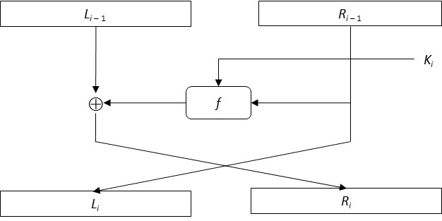
Enciphering
Setiap blok plainteks mengalami 16 kali putaran enciphering .
Setiap putaran enciphering merupakan jaringan Feistel:
L_{i} = R_{i – 1}
R_{i} = L_{i – 1} ⊕ f(R_{i – 1}, K_{i})
Gambar 4. Satu putaran enciphering

Slide 18
Gambar 5. Diagram komputasi fungsi f:

Slide 19
E adalah fungsi ekspansi yang memperluas blok R_{i – 1} 32-bit menjadi blok 48 bit.
Fungsi ekspansi direalisasikan dengan matriks permutasi ekspansi:

Slide 20
Hasil ekpansi, yaitu E(R_{i – 1}) di-XOR-kan dengan K_{i} menghasilkan blok A 48-bit:
E(R_{i – 1}) ⊕ K_{i} = A
Blok A dikelompokkan menjadi 8 kelompok, masing-masing 6 bit, dan menjadi masukan bagi proses substitusi.
Ada 8 matriks substitusi, masing-masing dinyatakan dengan kotak-S.
Kotak –S menerima masukan 6 bit dan memebrikan keluaran 4 bit.

Slide 22
Input: 101010
Baris = 10 = 2
Kolom = 0101 = 5
Luaran = 13 = 1101

Slide 23
Luaran proses substitusi adalah blok B yang panjangnya 32 bit.
Blok B menjadi masukan untuk proses permutasi.
Tujuan permutasi adalah untuk mengacak hasil proses substitusi kotak-S.
Permutasi dilakukan dengan menggunakan matriks permutasi P (P-box) sbb:

Slide 24
P(B) merupakan luaran dari fungsi f.
Bit-bit P(B) di-XOR-kan dengan L_{i –} ₁ menghasilkan R_{i}:
R_{i} = L_{i – 1} ⊕ P(B)
Jadi, luaran dari putaran ke-i adalah
(L_{i}, R_{i}) = (R_{i – 1} , L_{i – 1} ⊕ P(B))

Slide 25
Inversi Permutasi (IP⁻¹)
Permutasi terakhir dilakukan setelah 16 kali putaran
terhadap gabungan blok kiri dan blok kanan.
Permutasi menggunakan matriks permutasi awal balikan (IP⁻¹ ) sbb:

Slide 26
Dekripsi
Dekripsi terhadap cipherteks merupakan kebalikan dari proses enkripsi.
DES menggunakan algoritma yang sama untuk proses enkripsi dan dekripsi.
Pada proses dekripsi urutan kunci yang digunakan adalah K₁₆, K₁₅, …, K₁.
Untuk tiap putaran 16, 15, …, 1, luaran pada setiap putaran deciphering adalah
R_{i – 1} = L_{i}
L_{i – 1} = R_{i} ⊕ f(R_{i – 1}, K_{i}) = R_{i} ⊕ f(L_{i}, K_{i})

Slide 27
Mode DES
DES dapat dioperasikan dengan mode ECB, CBC, OFB, CFB, dan counter.
Namun karena kesederhanaannya, mode ECB lebih sering digunakan pada paket komersil.

Slide 28
Implementasi DES
DES sudah diimplementasikan baik sebagai perangkat lunak maupun perangkat keras.
Dalam bentuk perangkat keras, DES diimplementasikan di dalam chip. Setiap detik chip ini dapat mengenkripsikan 16,8 juta blok (atau 1 gigabit per detik).
Implementasi DES ke dalam perangkat lunak dapat melakukan enkripsi 32.000 blok per detik (dijalankan pada komputer mainframe IBM 3090, yaitu computer tercepat saat itu / tahun 1976).

Slide 29
Keamanan DES
Keamanan DES ditentukan oleh kunci.
Panjang kunci eksternal DES hanya 64 bit, tetapi yang dipakai hanya 56 bit.
Pada rancangan awal, panjang kunci yang diusulkan IBM adalah 128 bit, tetapi atas permintaan NSA, panjang kunci diperkecil menjadi 56 bit.
Tetapi, dengan panjang kunci 56 bit akan terdapat 2⁵⁶ atau 72.057.594.037.927.936 kemungkinan kunci.
Jika serangan exhaustive key search dengan menggunakan prosesor paralel, maka dalam satu detik dapat dikerjakan satu juta serangan. Jadi seluruhnya diperlukan 1142 tahun untuk menemukan kunci yang benar.

Slide 30
Dikutip dari Wiki:
In 1997, RSA Security sponsored a series of contests, offering a $10,000 prize to the first team that broke a message encrypted with DES for the contest.
That contest was won by the DESCHALL Project, led by Rocke Verser, Matt Curtin, and Justin Dolske, using idle cycles of thousands of computers across the Internet.

Slide 31
Tahun 1998, Electronic Frontier Foundation (EFE) merancang dan membuat perangkat keras khusus untuk menemukan kunci DES secara exhaustive key search dengan biaya $250.000 dan diharapkan dapat menemukan kunci selama 5 hari.
Tahun 1999, kombinasi perangkat keras EFE dengan kolaborasi internet yang melibatkan lebih dari 100.000 komputer dapat menemukan kunci DES kurang dari 1 hari.

Slide 32
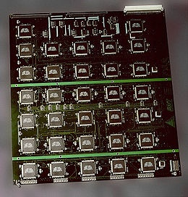
The EFF's US$250,000 DES cracking machine contained 1,856
custom chips and could brute force a DES key in a matter of days
— the photo shows a DES Cracker circuit board fitted with several
Deep Crack chips (Sumber Wikipedia).

Slide 33
Their motivation was to show that DES was breakable in practice as well as in theory: "There are many people who will not believe a truth until they can see it with their own eyes. Showing them a physical machine that can crack DES in a few days is the only way to convince some people that they really cannot trust their security to DES."
The machine brute-forced a key in a little more than 2 days search.

Slide 34
Pengisian kotak-S DES masih menjadi misteri.
Delapan putaran sudah cukup untuk membuat cipherteks sebagai fungsi acak dari setiap bit plainteks dan setiap bit cipherteks.
Dari penelitian, DES dengan jumlah putaran yang kurang dari 16 ternyata dapat dipecahkan dengan known-plaintext attack.

